Slide 1
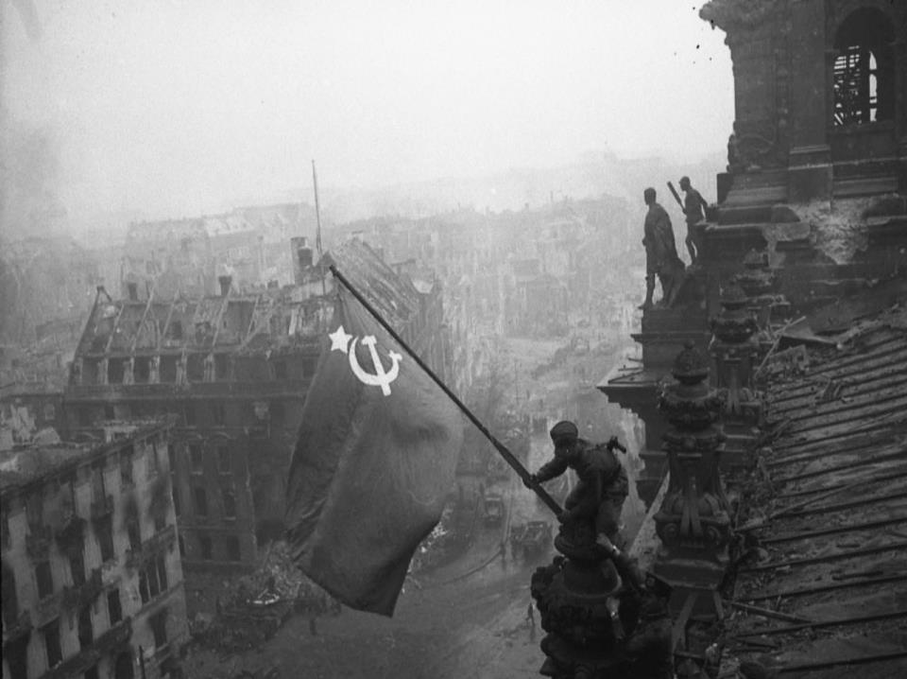
Проект
«Спасибо Вам за то,
что мы войны не знаем»
Разработчик:
Мугу Татьяна Викторовна

Slide 2
«Спасибо Вам за то, что мы войны не знаем»
Цель: развитие у детей старшей группы чувства патриотизма, через ознакомление с героическим подвигом старшего поколения в годы ВОВ.
Задачи проекта:
Познакомить с историей Великой Отечественной войны, полной примеров величайшего героизма и мужества людей в борьбе за свободу Родины;
Приобщать к прошлому и настоящему через связь поколений; воспитывать уважение к памяти павших, ветеранам ВОВ;
Сформировать интерес к истории своей семьи, рассматривая семейные альбомы, награды, документы, рассказывая о родственниках, об их судьбах, интересных случаях из их жизни в годы ВОВ.
Формировать у мальчиков стремление быть сильными и смелыми защитниками своей страны;
Формировать у девочек воспитывать милосердие.
Обогащать и развивать словарный запас детей, познакомить с произведениями художественной литературы и музыки военных лет;
Способствовать формированию интереса к истории своей родины, воспитывать чувство гордости за свою Родину;
Проводить работу с родителями, привлекая их к патриотическому воспитанию в семье.

Slide 3
«Спасибо Вам за то, что мы войны не знаем»
Сроки реализации: краткосрочный (2 недели).
Тип проекта: Познавательно – исследовательский.
Участники проекта: воспитанники старшей группы, воспитатель Тарасова С.В., музыкальный руководитель, родители.
По количеству участников: коллективный.
Форма организации детей: групповая, подгрупповая.
Необходимое оборудование и материалы: компьютер, проектор, исторические семейные материалы (фотоальбомы, сохранившиеся письма, награды), книги о ВОВ, иллюстрационный материал, аудиозаписи, цветная и белая бумага, карандаши, атрибуты для сюжетно – ролевых игр на военную тематику.
Методы: беседы, опросы, чтение художественной литературы, заучивание стихов, рассматривание семейных реликвий, музыкальные занятия, художественное творчество, работа с родителями, сюжетно – ролевые и спортивные игры.

Slide 4
«Спасибо Вам за то, что мы войны не знаем»
Предполагаемый результат:
Создание альбома «Победа была за нами», состоящий из страниц созданных детьми и родителями;
оформление выставки детских рисунков «Война глазами детей»;
пополнение знаний о сопричастности своей семьи к победе над фашизмом.

Slide 5
Иллюстрации к беседам:
«Медицинская служба»

Slide 6
Иллюстрации к беседам:
«Партизаны»

Slide 7
Иллюстрации к беседам:
«На передовой»

Slide 8
Иллюстрации к беседам:
«Подвиги в тылу»

Slide 9
Иллюстрации к беседам:
«Ордена и медали»

Slide 10
«Спасибо Вам за то, что мы войны не знаем»

Slide 11
Тренинг – игра «Ранение»

Slide 12
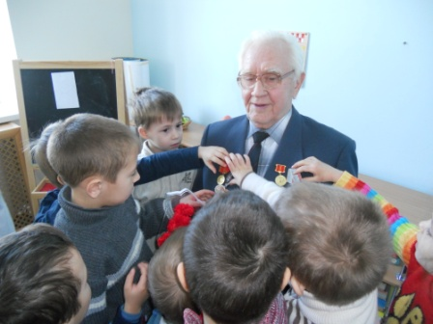
Иван Константинович Гармаш. Ветеран ВОВ. Заметка в местной газете.

Slide 13
Выставка детских рисунков «Война глазами детей»

Slide 14
Пусть будет мир
Пусть небо будет голубым,
Пусть в небе не клубится дым,
Пусть пушки грозные молчат
И пулеметы не строчат,
Чтоб жили люди, города...
Мир нужен на земле всегда!
Н. Найденова

Slide 15
Спасибо за внимание!

